Slide 1
Maravillas naturales
por accidente

Slide 2
1. Un camino de cuentos
(Dark Hedges, Irlanda)

Slide 3
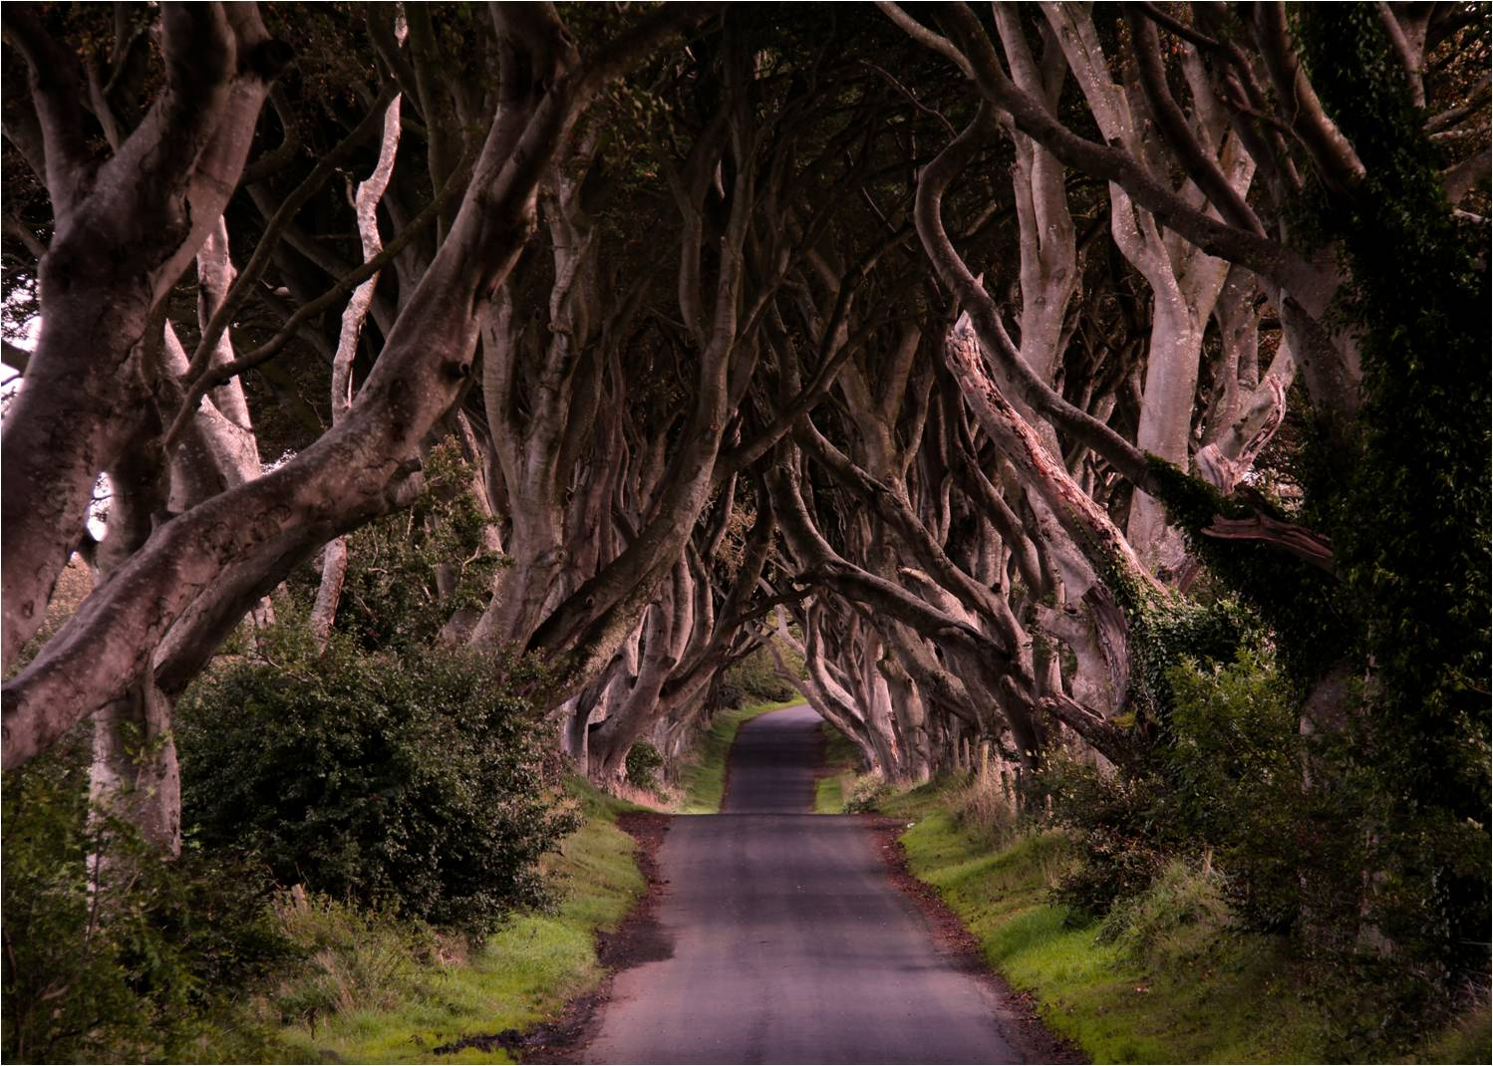

Slide 4
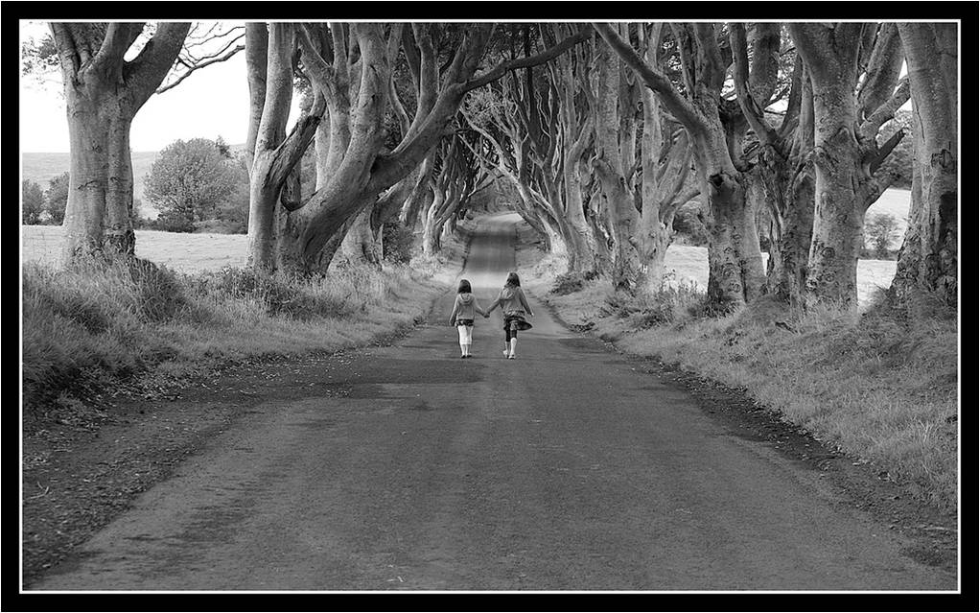

Slide 5
Es un tramo único de carretera cerca de Bregagh Armoy, en el condado de Antrim, Irlanda. Las hayas que custodian el camino crecieron demasiado cerca unas de otras compitiendo por la luz. Los árboles fueron plantados por una familia para decorar el acceso a su mansión georgiana hace ya unos cuantos años. Hoy, el camino es una de las postales más fotografiadas de Irlanda.

Slide 6
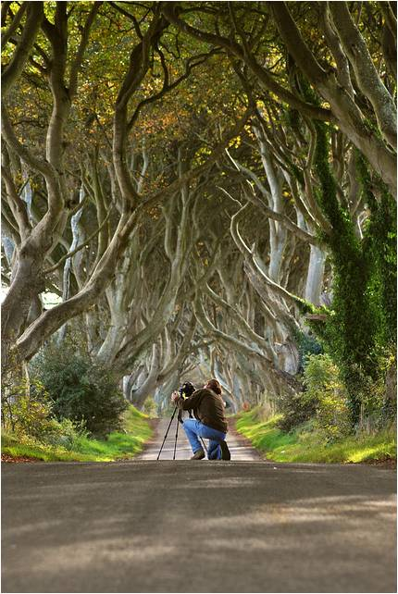
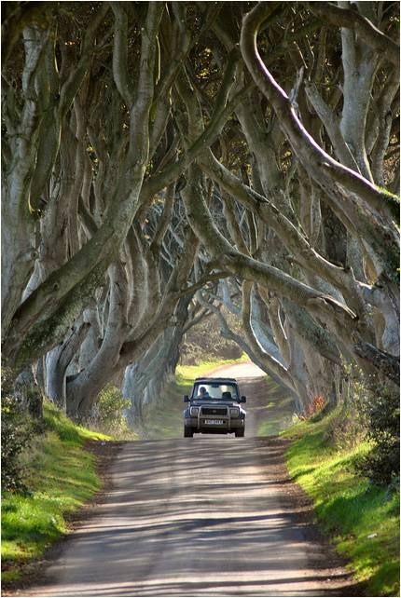

Slide 7
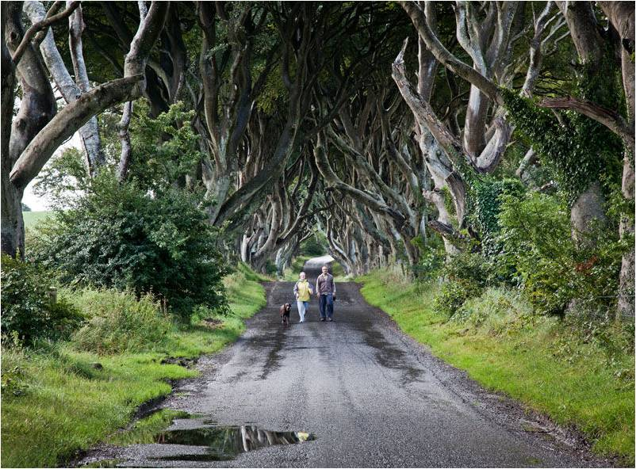

Slide 8
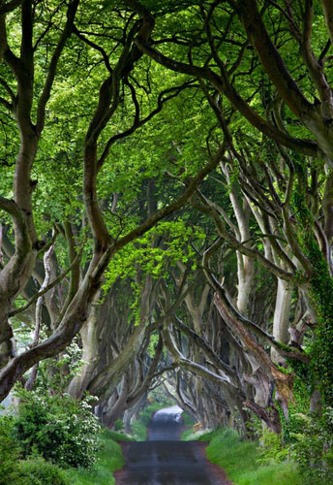
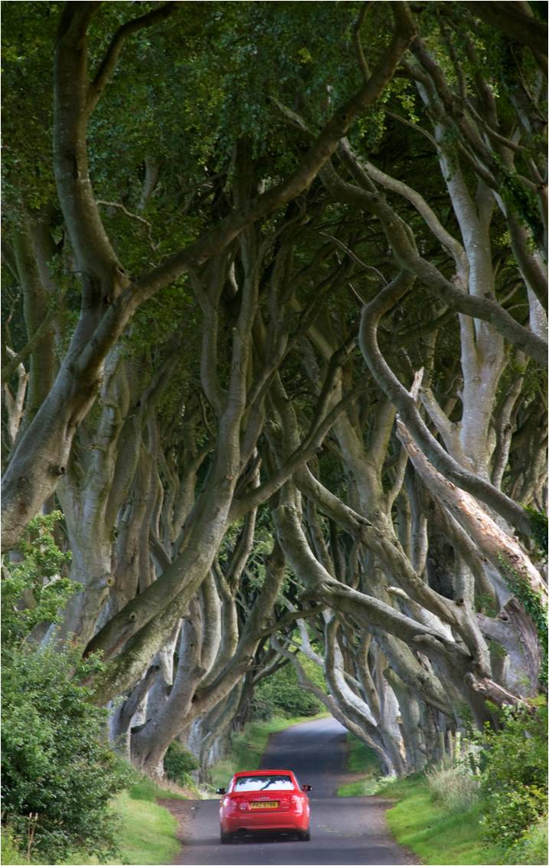

Slide 9
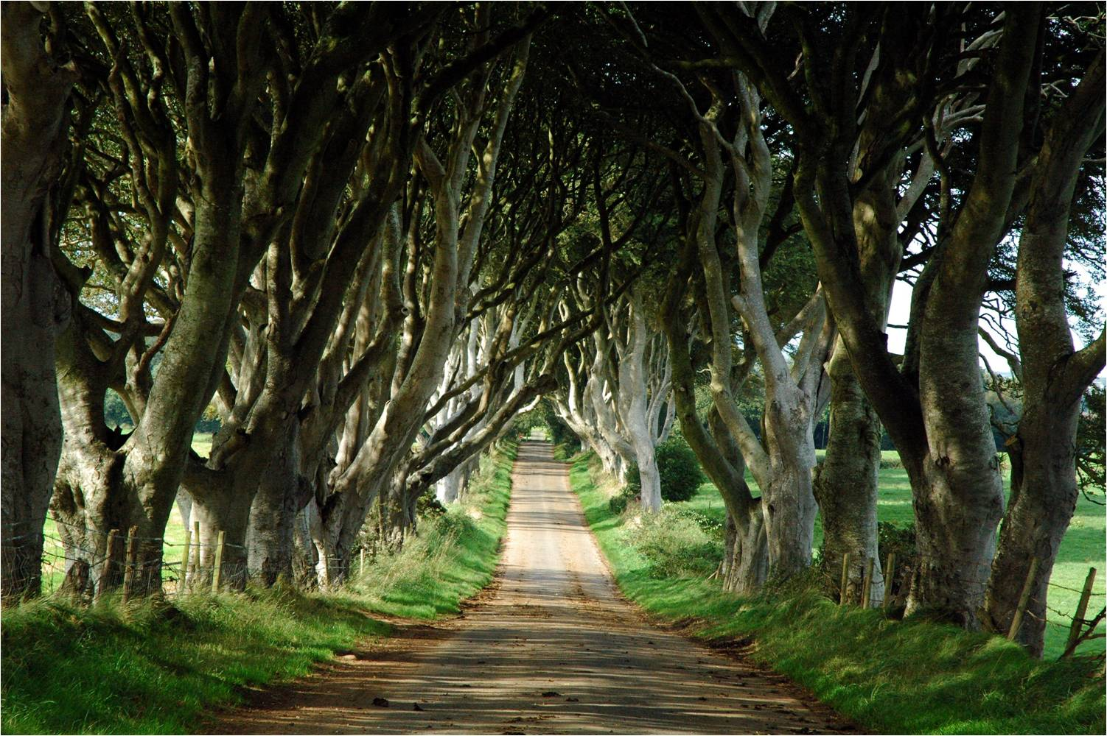

Slide 10
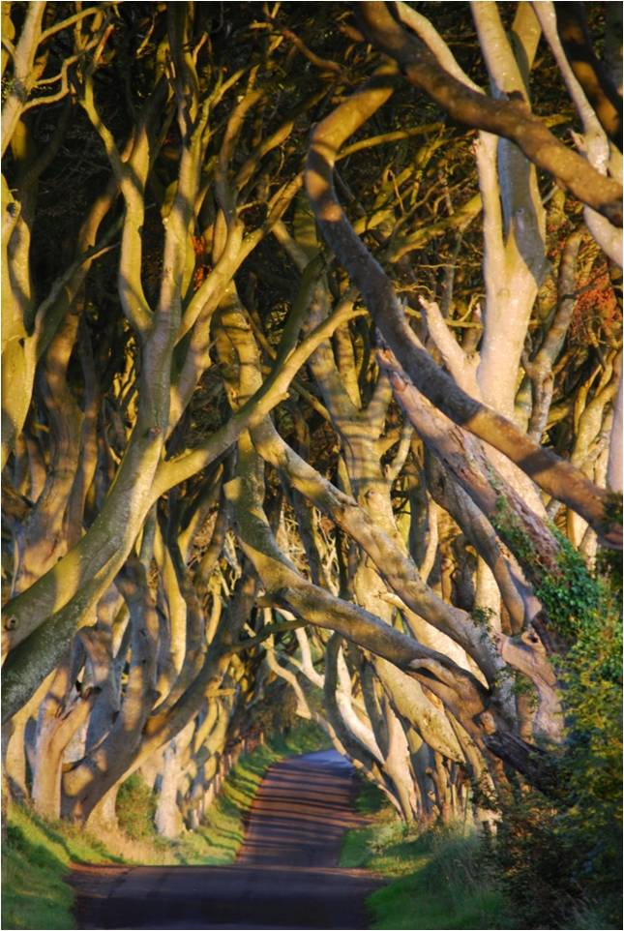
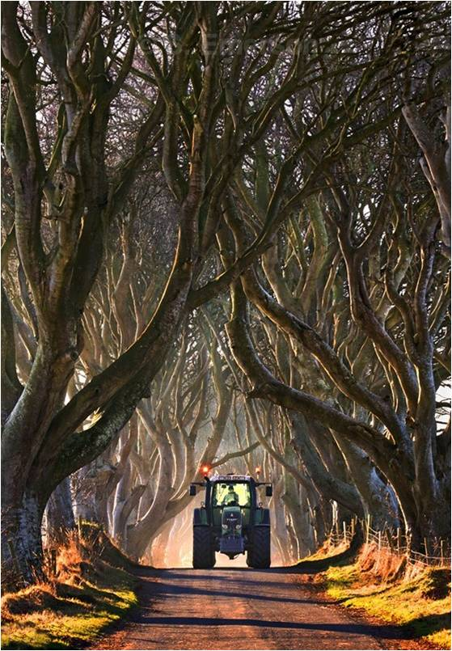

Slide 11
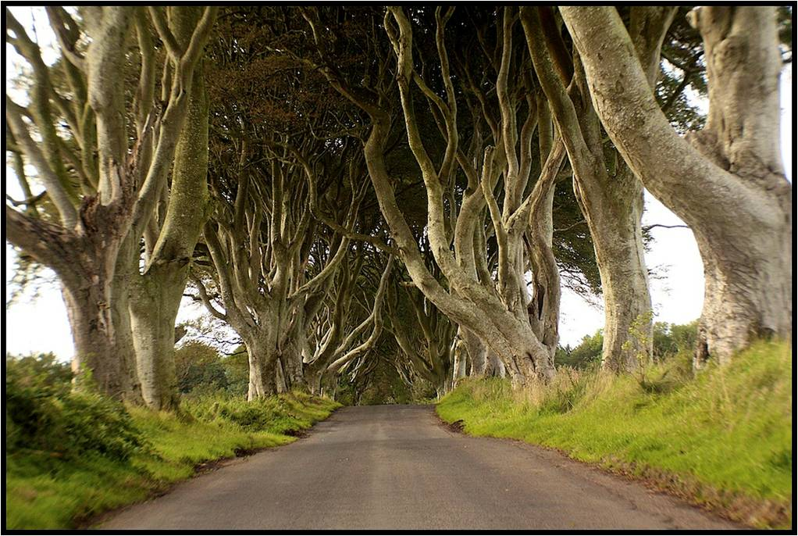

Slide 12
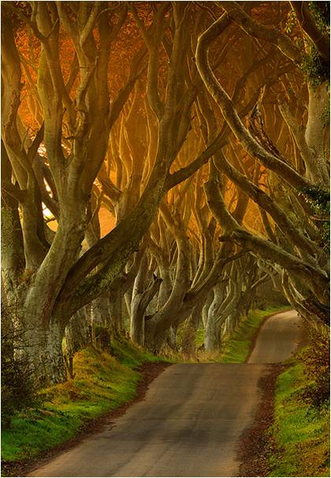
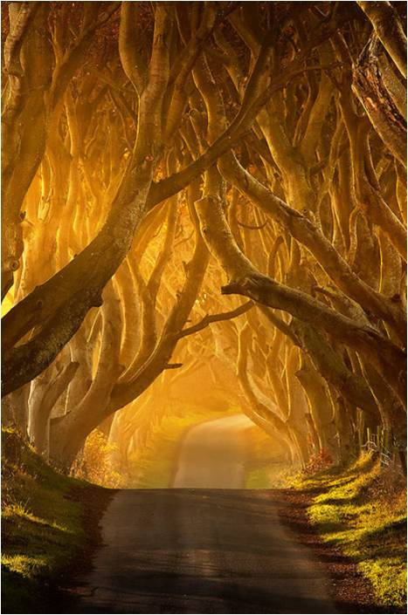

Slide 13
2. El géiser del desierto de Gerlach
(Estados Unidos).

Slide 14
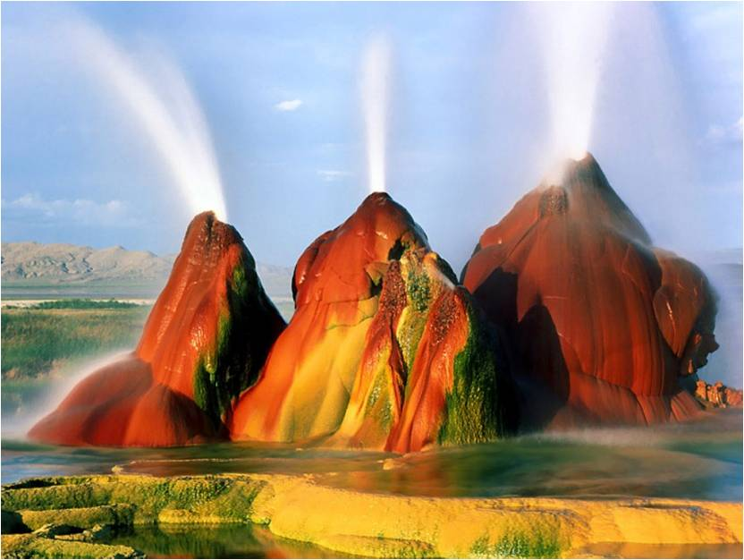

Slide 15
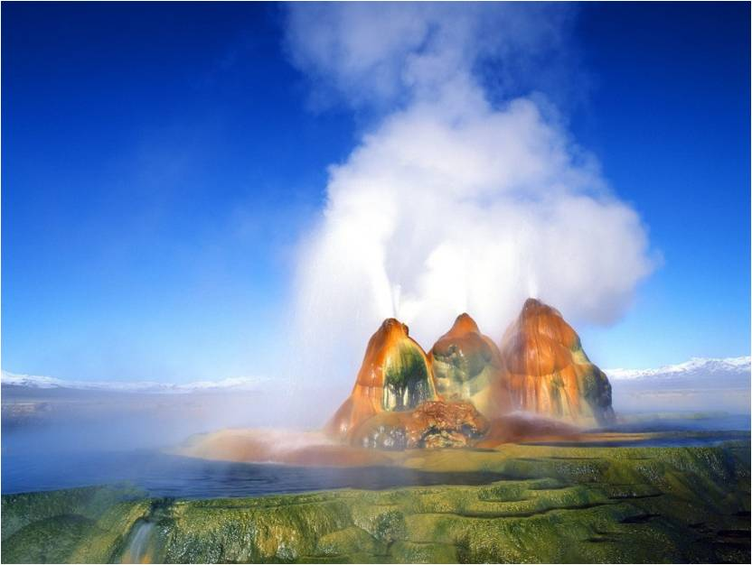

Slide 16
Todo era pura aridez en el área de Gerlach, cerca de Nevada, hasta que un grupo de hombres decide hacer una perforación en busca de agua para el ganado y cultivos. Lo que encontraron fue agua termal, que desde entonces, emana por el terreno rocoso iniciando un proceso de sedimentación capaz de formar una escultura natural que parece un paisaje de fantasía. Hoy es casi una atracción turística, pero todo fue una accidentada casualidad.

Slide 17
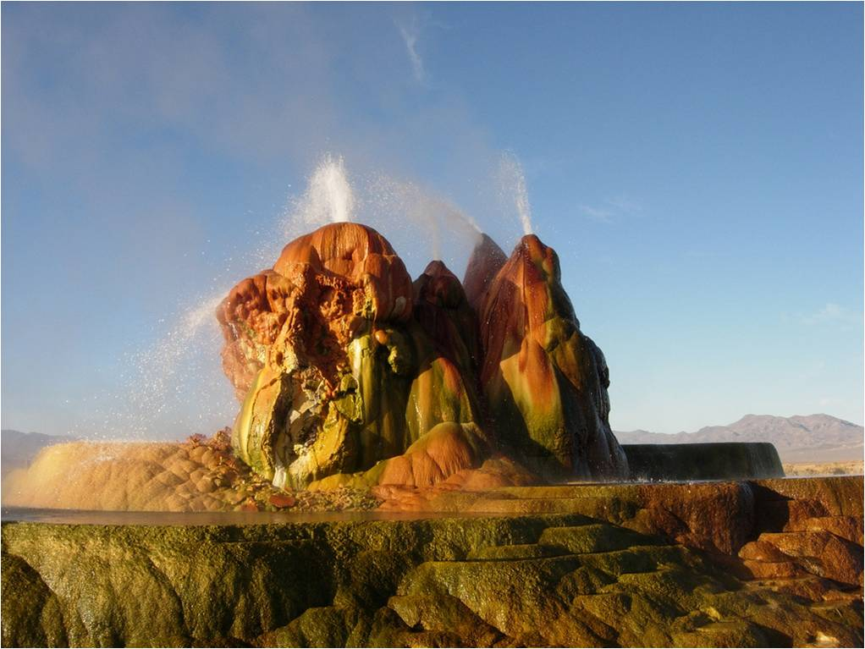

Slide 18
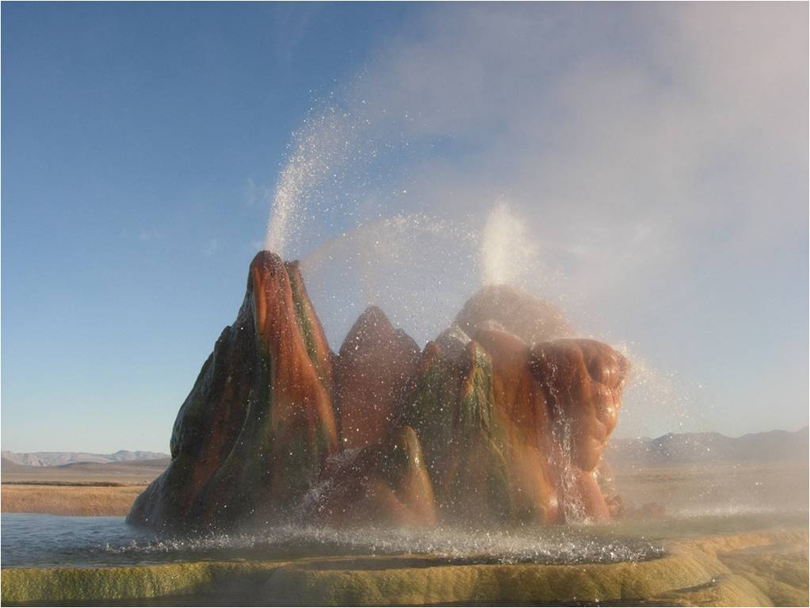

Slide 19
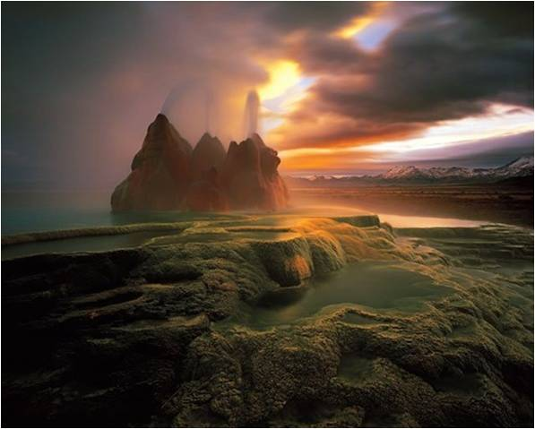

Slide 20
3. Los maravillosos restos de una antigua explotación minera
(Las Médulas, España)

Slide 21
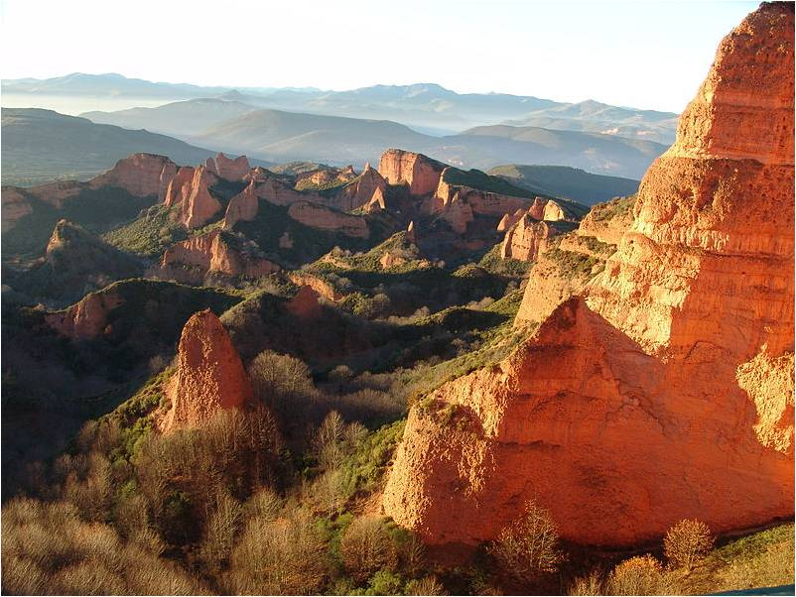

Slide 22
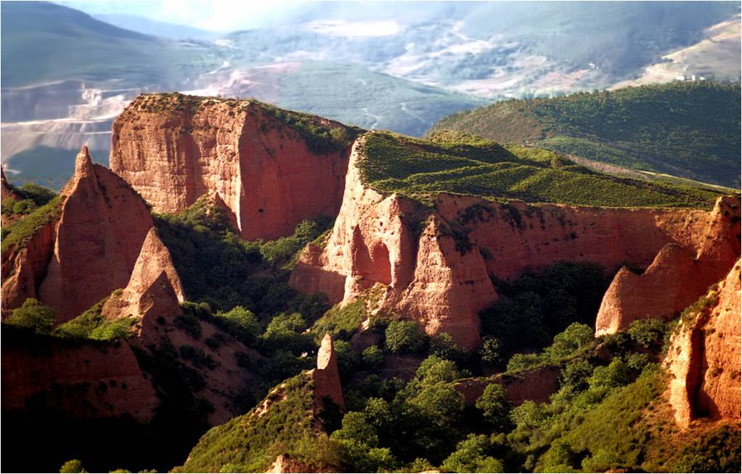

Slide 23
En la comarca de El Bierzo, en la provincia de León, existe un increíble paraje natural aunque las curiosas formas montañosas fueron originadas por los la explotación minera de oro que llevaron a cabo los romanos en el lugar.

Slide 24
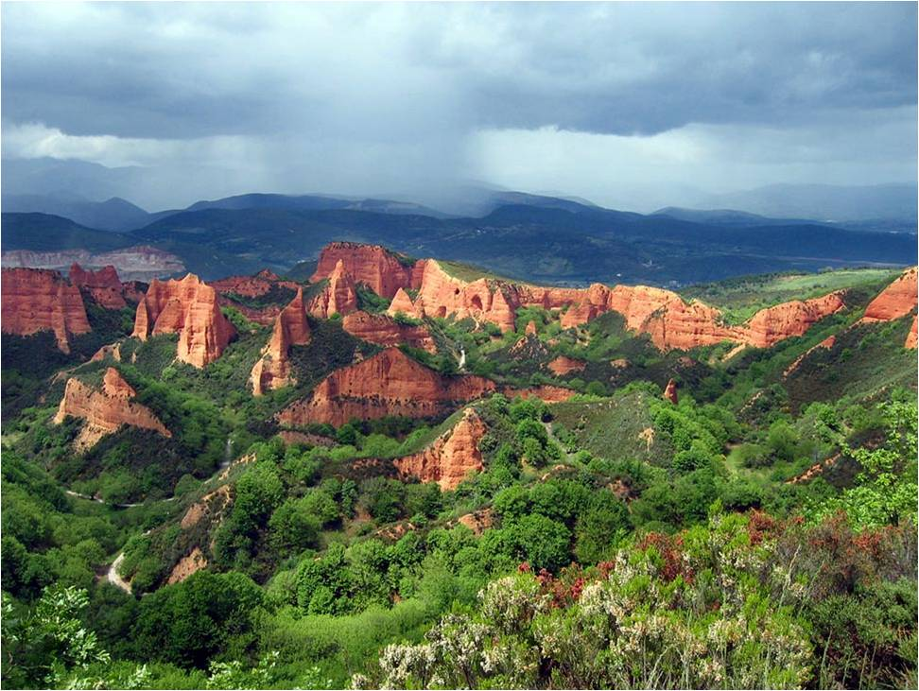

Slide 25
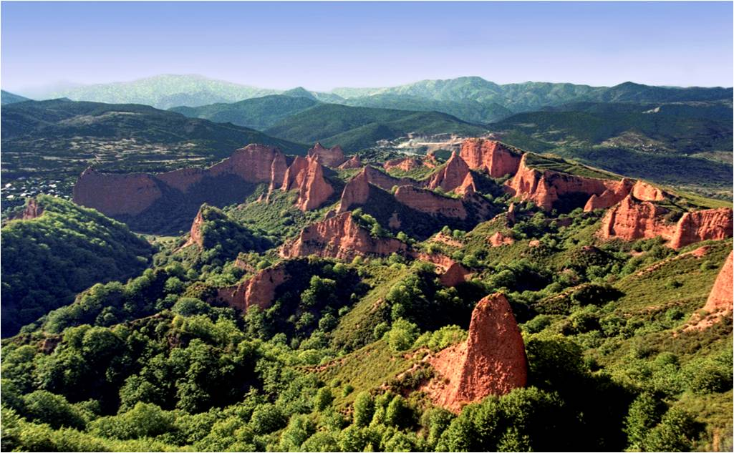

Slide 26
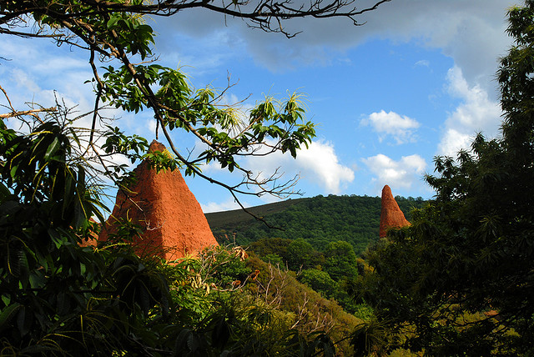

Slide 27
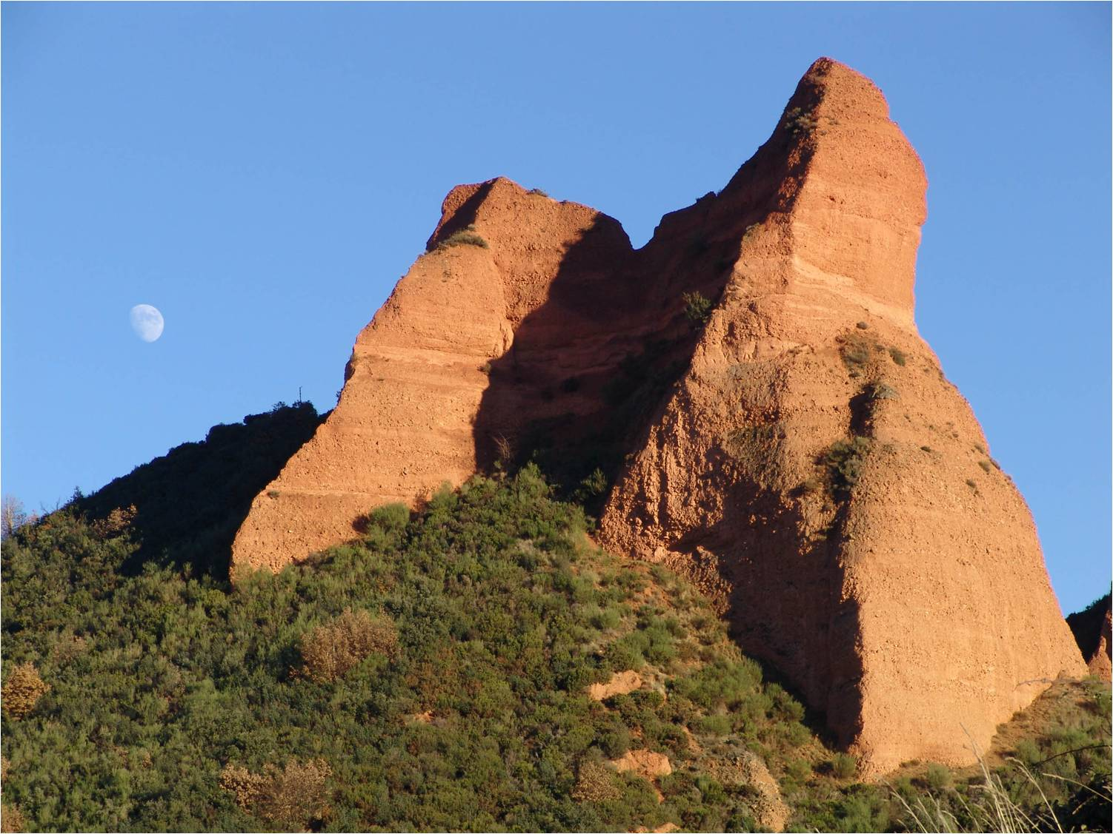

Slide 28
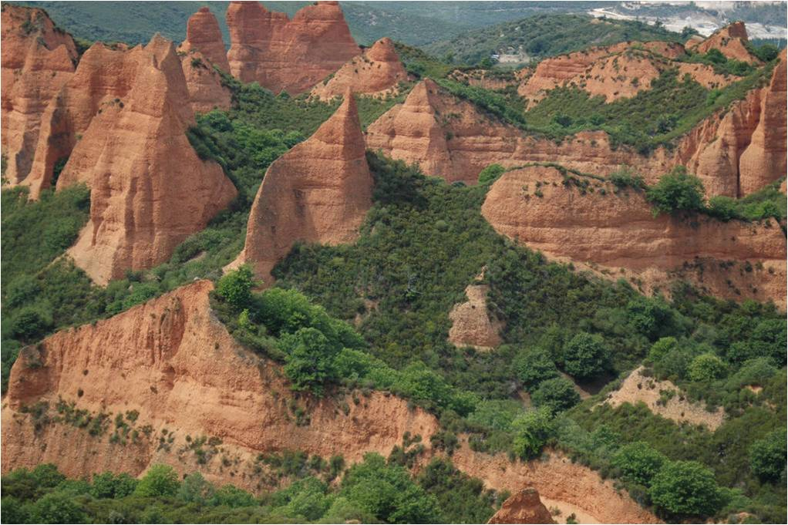

Slide 29
4. El túnel modelado por
el paso del tren (Ucrania)

Slide 30
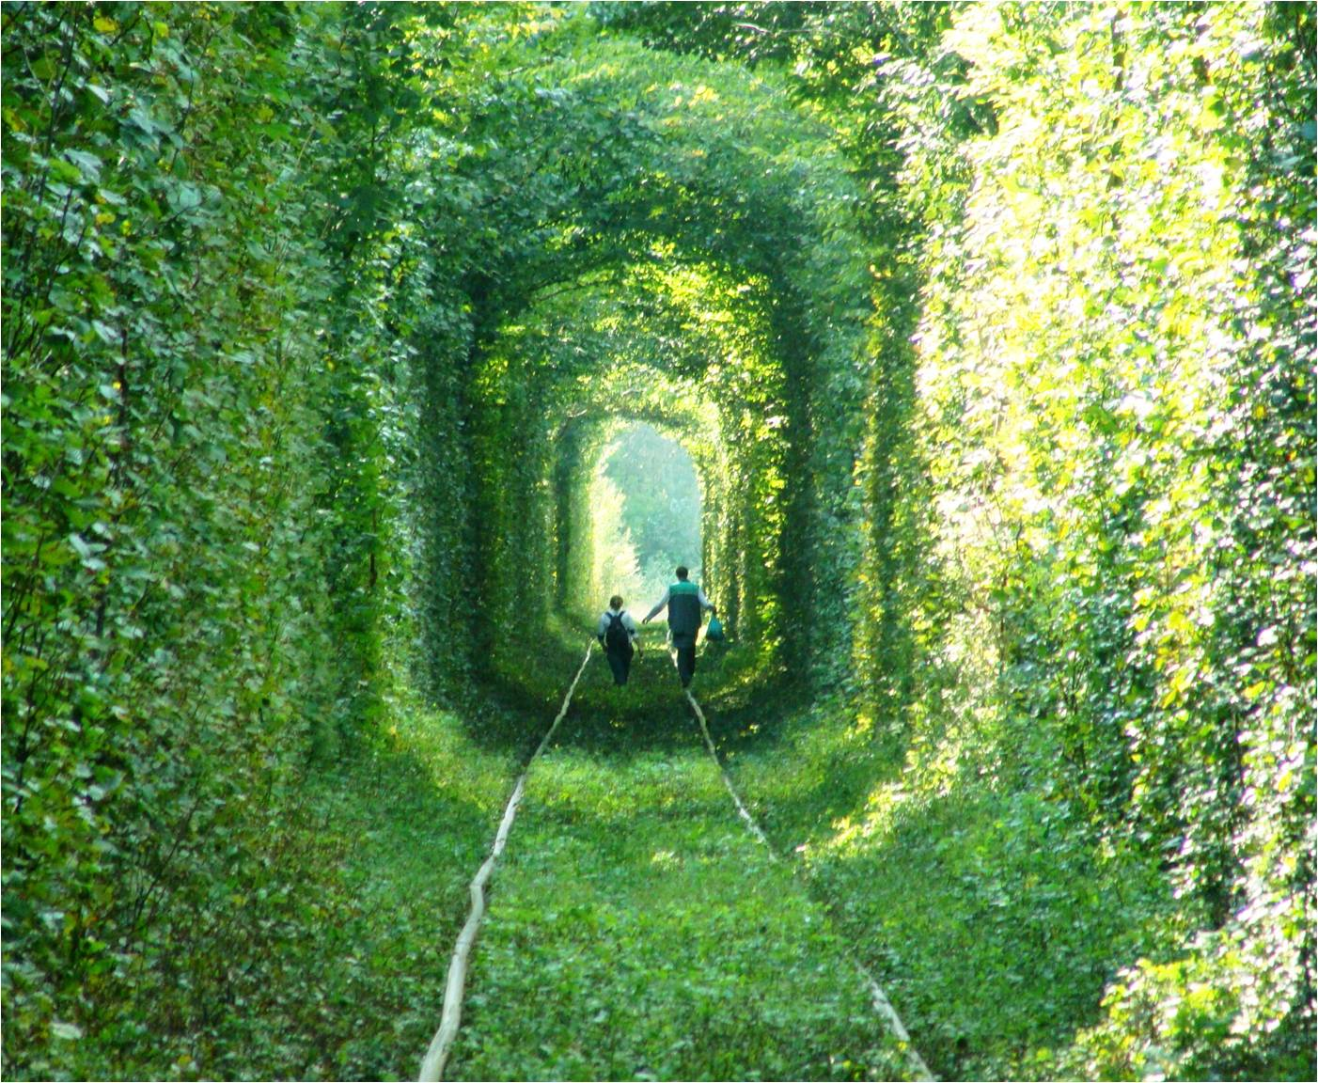

Slide 31
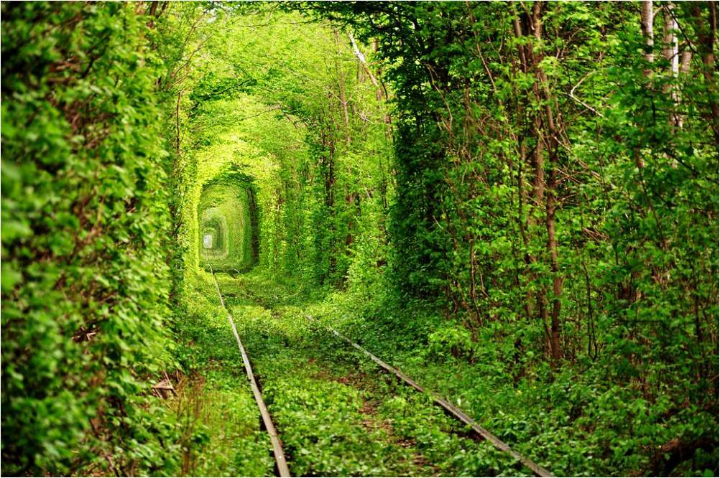

Slide 32
Ésta vez, la naturaleza se ha adaptado al paso del hombre en forma de tren. Un denso bosque acompañando una vía ha formado un túnel a la medida del tren, una galería frondosa conocida como el “Túnel del amor“

Slide 33
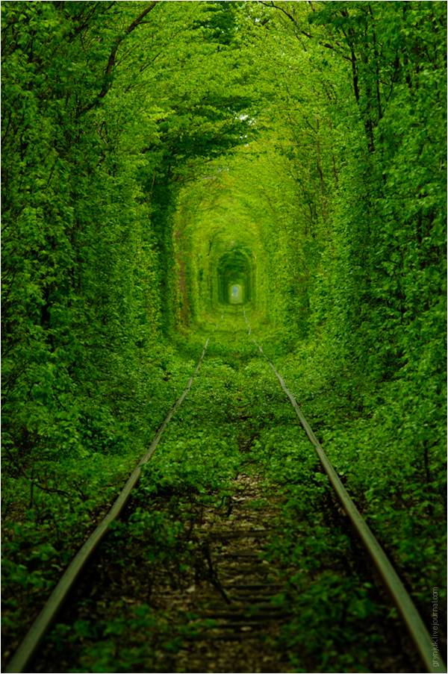


Slide 34
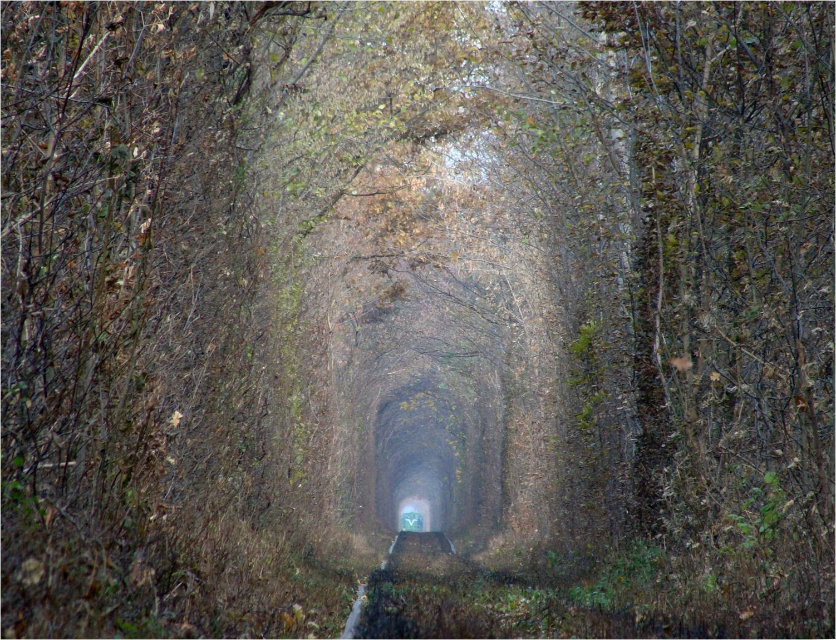

Slide 35
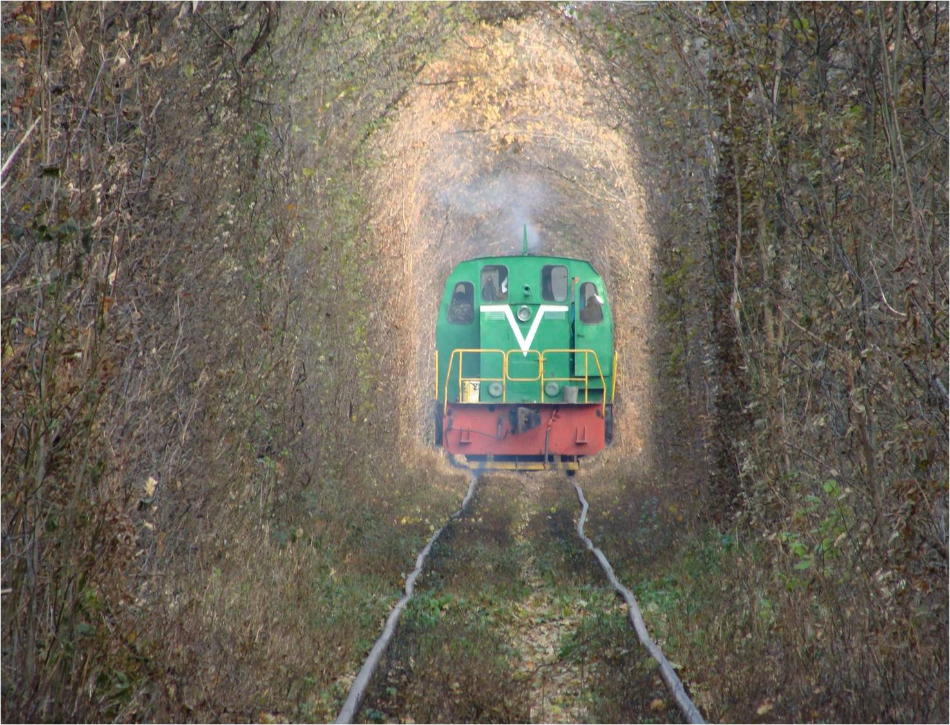

Slide 36
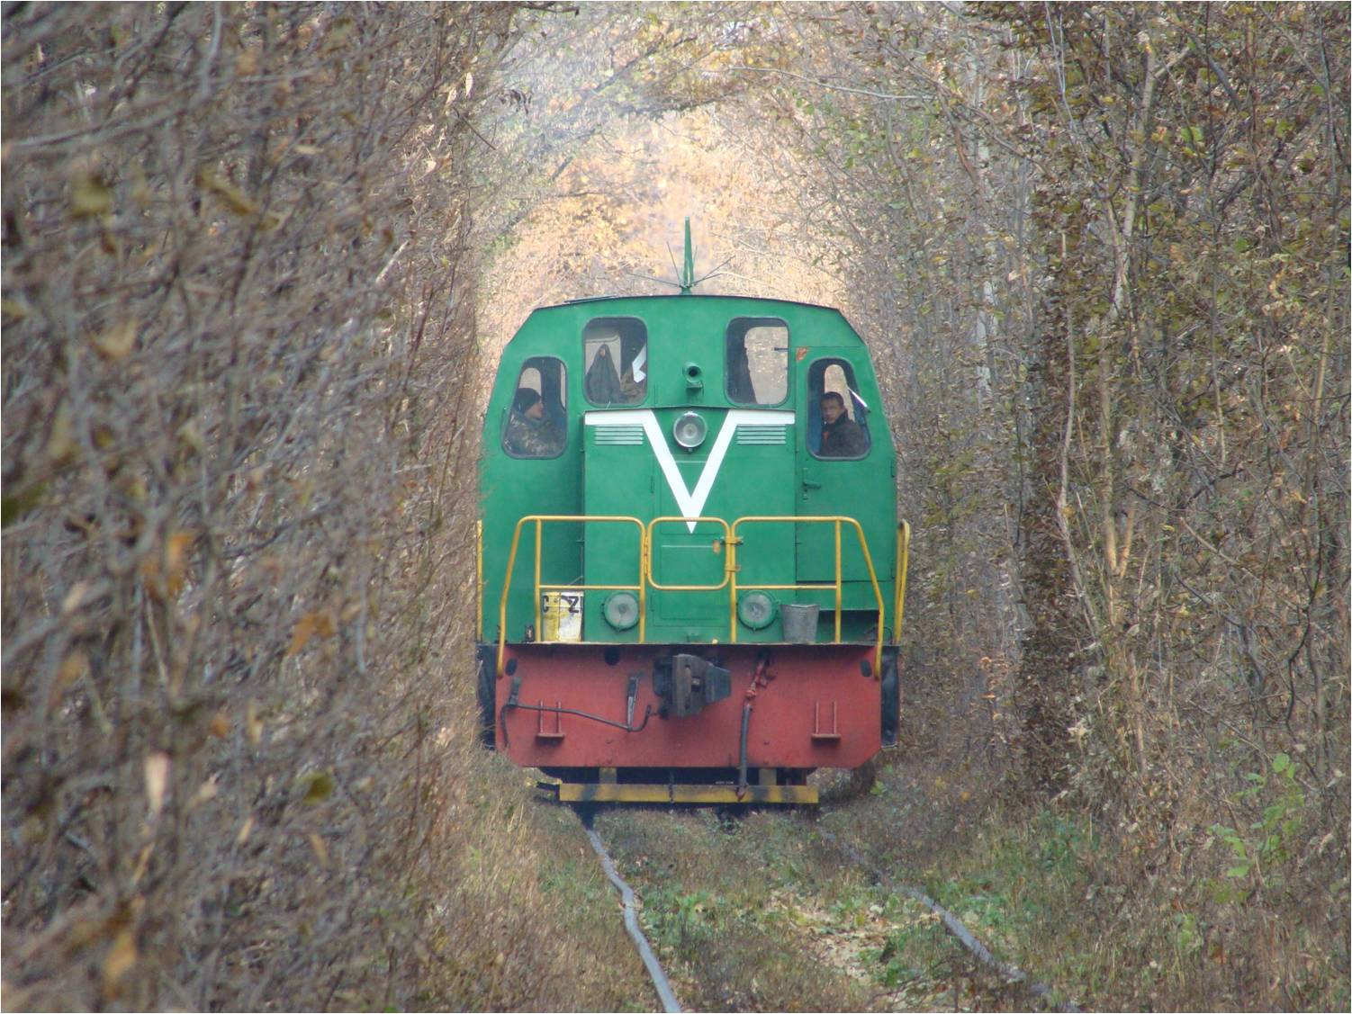

Slide 37
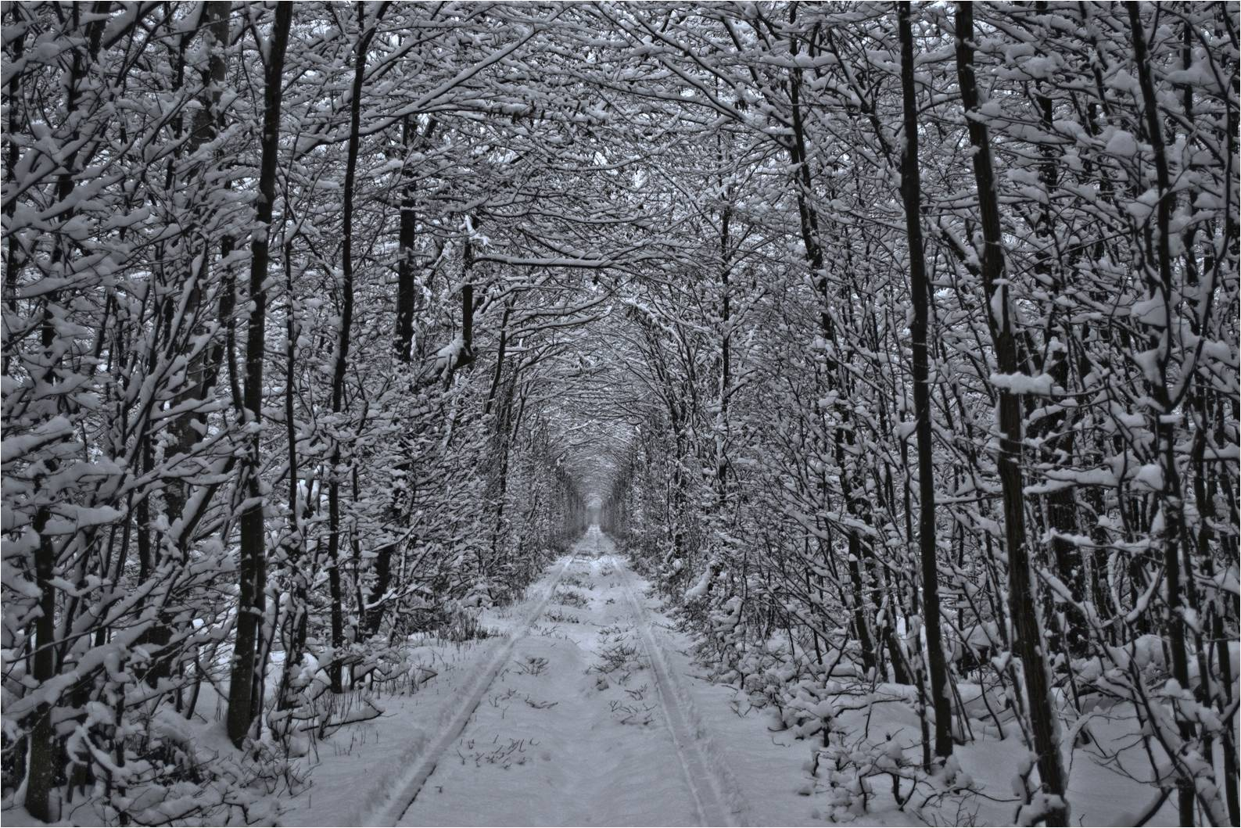

Slide 38
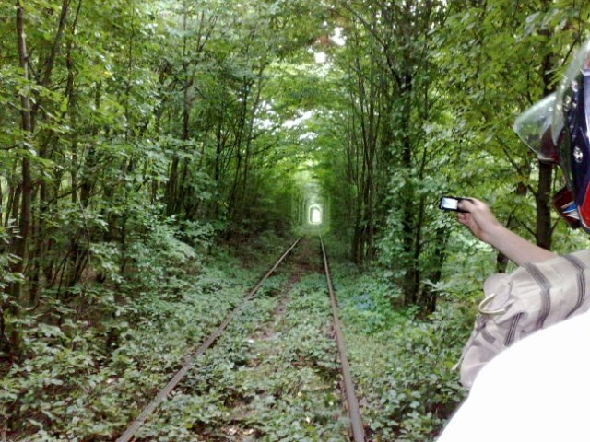

Slide 39
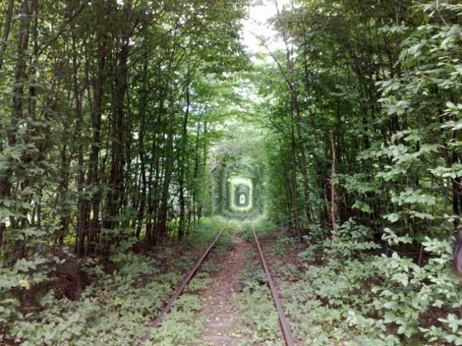

Slide 40
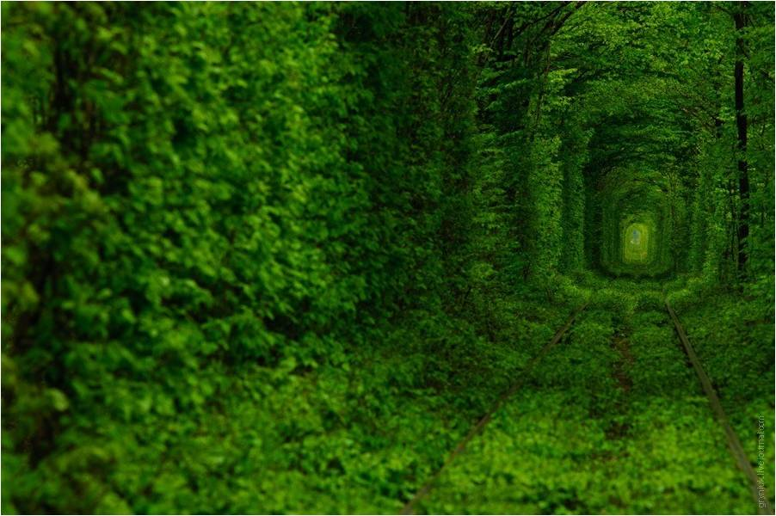

Slide 41
5. El derrumbe que dio a luz
un paraíso a escala (Texas)

Slide 42
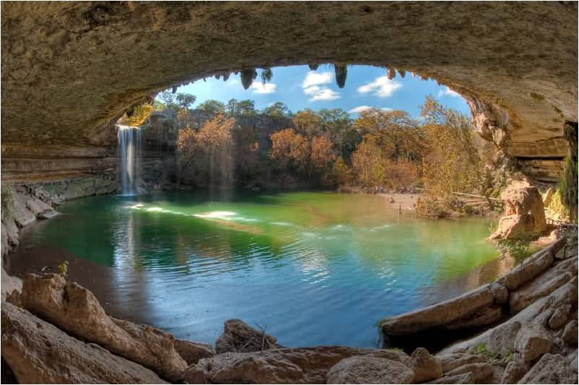

Slide 43
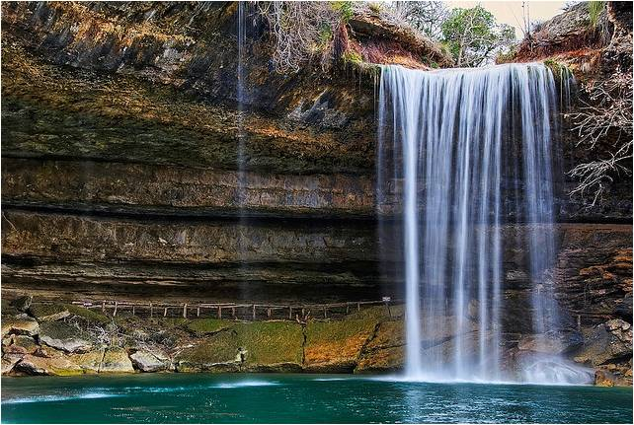

Slide 44
Ésta vez, en el “accidente” no intervino la mano del hombre, sino el trabajo incansable por cientos o miles de años de la naturaleza.

Slide 45
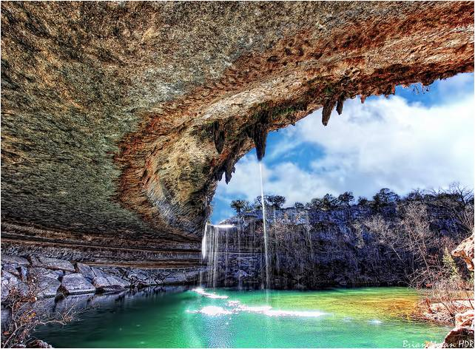

Slide 46
Hace poco más de un siglo, en una zona cerca de Austin, en Texas, un río subterráneo (luego de erosionar por miles de años una cavidad), provoca un derrumbe que da lugar a un pequeño oasis resguardado, con aguas calmas, una cascada y vegetación que se ven como un lugar bastante inusual.

Slide 47
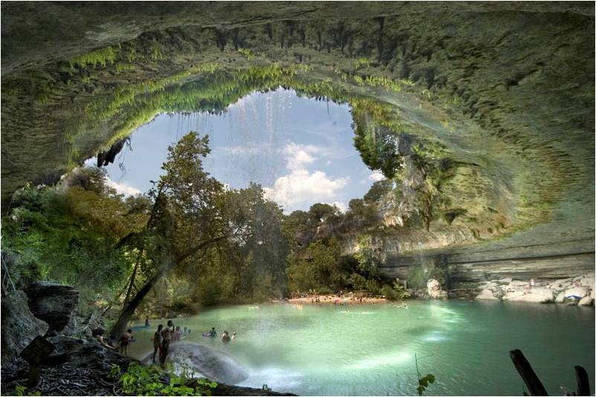

Slide 48
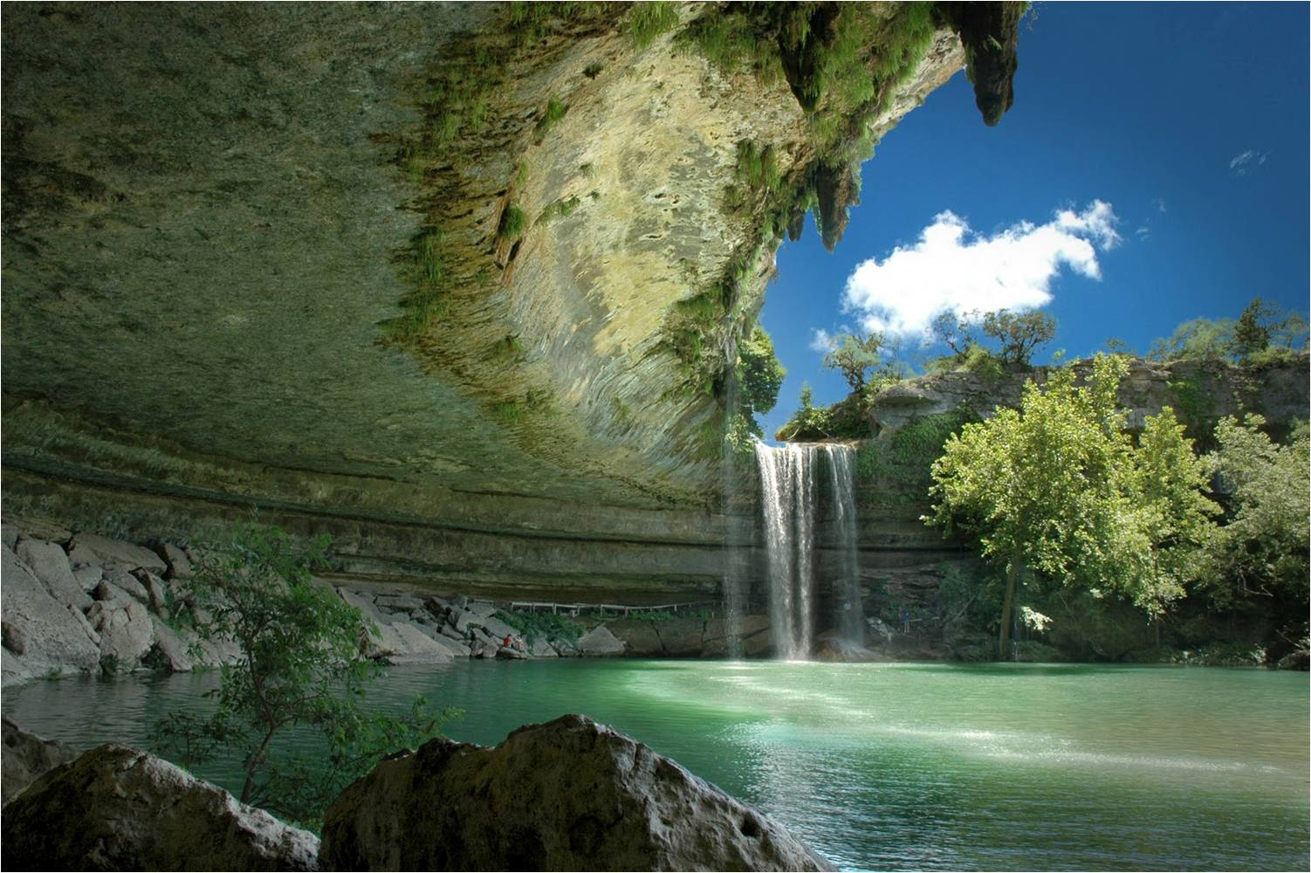

Slide 49
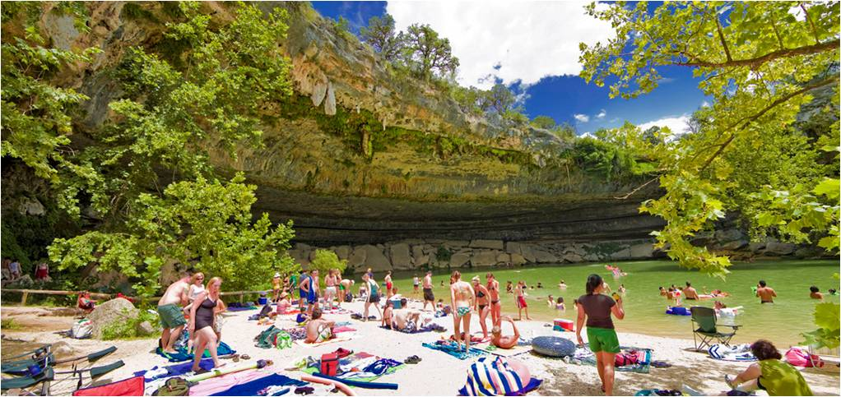
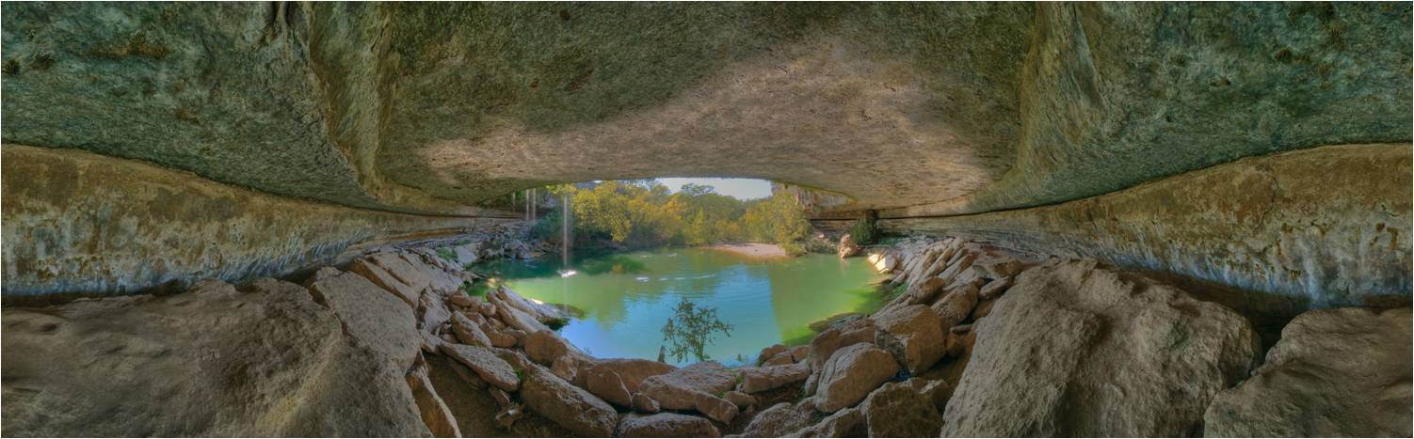
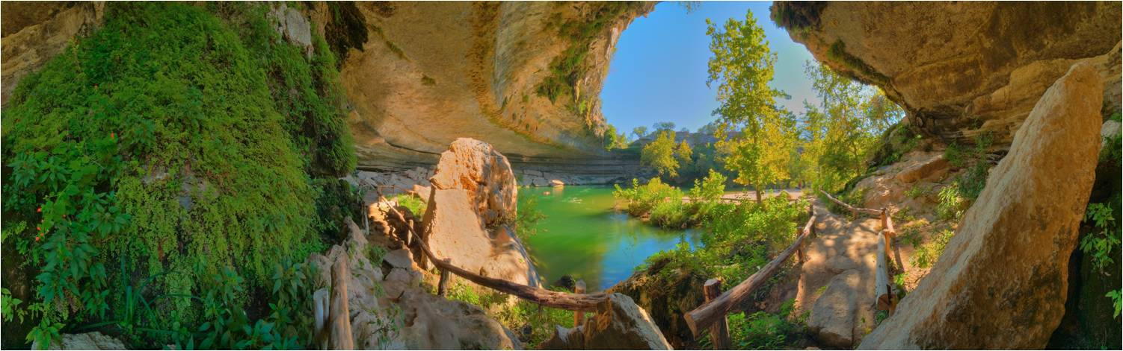
La piscina (Hamilton Pool), está rodeada por enormes losas de piedra caliza, y decorada por estalactitas, musgo y algunos arbustos que crecen colgados entre las rocas. Hoy recibe cientos de visitantes, sobre todo cada verano.

Slide 51
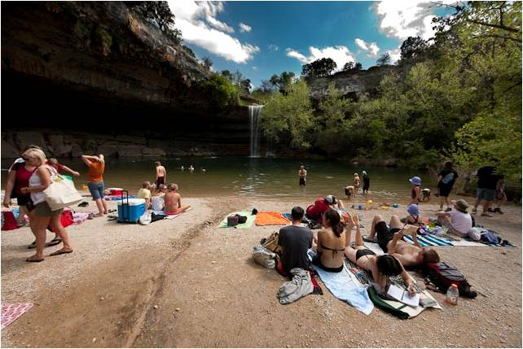

Slide 52
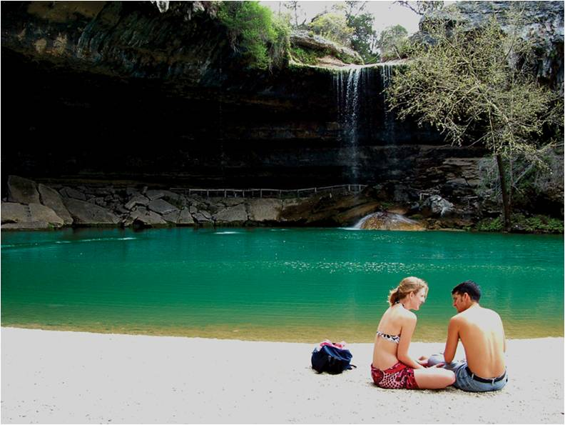

Slide 53
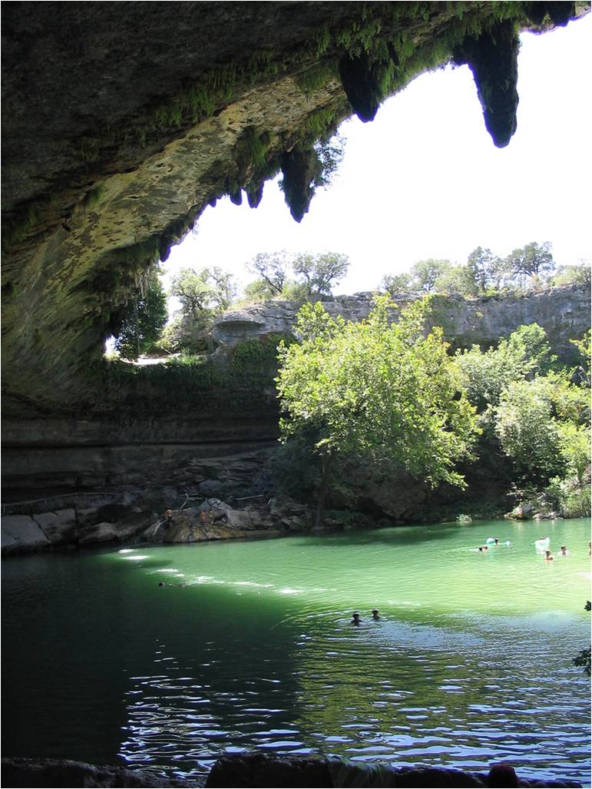
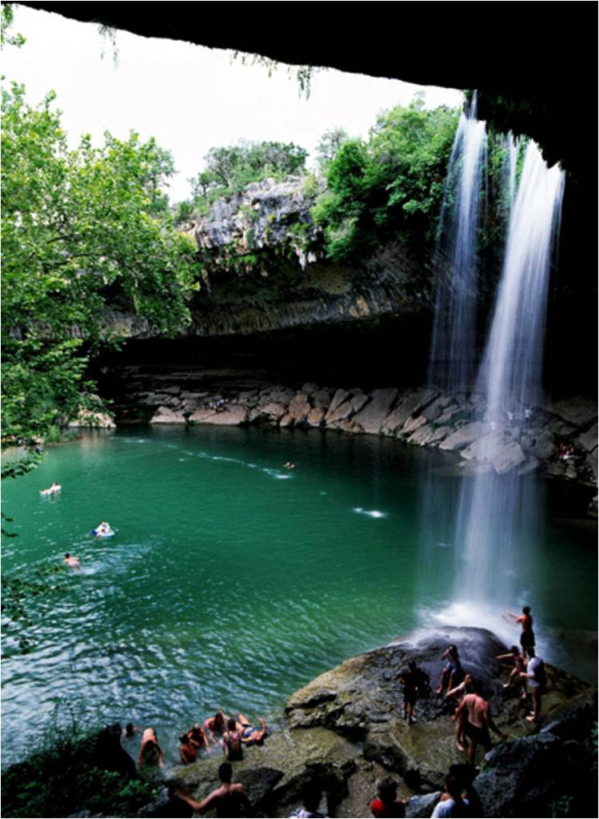

Slide 54
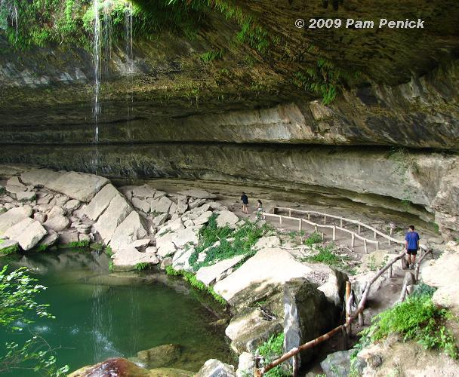

Slide 55
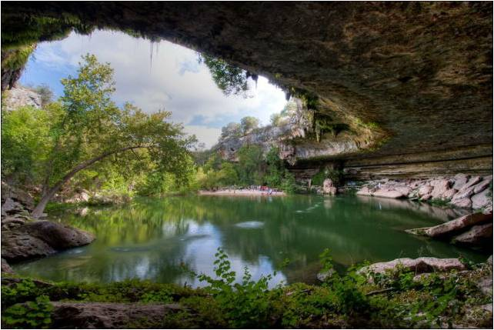

Slide 56
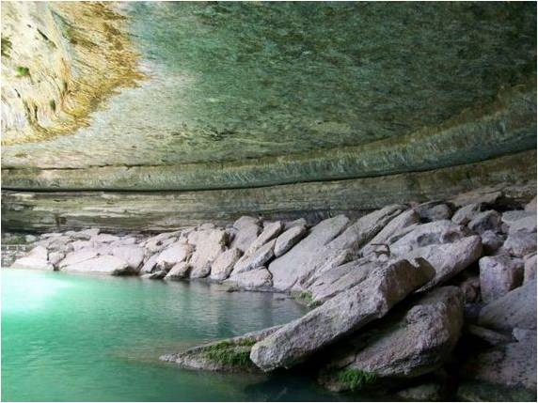

Slide 57

Fin

Slide 58



Accede a la sección que desees desde aquí:
Propia Creación
De la Red
Dedicatorias | Fechas Especiales | Graciosos
Historia y Arte | Lugares | Musicales
Naturaleza y Ciencias | Política | Reflexión
Religiosos | Románticos | Salud
Dedicatorias | Fechas Especiales | Graciosos
Historia y Arte | Lugares | Musicales
Naturaleza y Ciencias | Política | Reflexión
Religiosos | Románticos | Salud
Si deseas recibir pps periódicamente en tu correo electrónico subscríbete aquí:

